Slide 1
Разработка веб-приложения для публикования учебного расписания студентов на сайте факультета ВМИ
Южно-Уральский государственный университет
Кафедра системного программирования
Автор работы: В.В. Леготин
Научный руководитель: старший преподаватель Н.С. Силкина
Notes:
Добрый день!

Slide 2
Цель и задачи работы
Цель:
Разработка приложения для публикации учебного расписания факультета ВМИ ЮУрГУ на основе веб-технологий
Задачи:
Проанализировать предметную область
Спроектировать и создать соответствующую базу данных
Спроектировать систему
Разработать дизайн системы
Реализовать систему
Notes:
Моя курсовая работа посвящена разработке веб-приложения для публикования учебного расписания студентов на сайте факультета ВМИ. Для достижения поставленной цели было необходимо решить следующие задачи: проанализировать предметную область, спроектировать и создать соответствующую данной предметной области базу данных, выполнить проектирование системы, разработать ее дизайн и осуществить реализацию.

Slide 3
Цель и задачи работы
Возможности:
Добавление нового расписания учебных занятий студентов факультета
Модификация информации об учебных занятиях студентов
Просмотр расписания занятий выбранной группы
Просмотр расписания занятий авторизованного пользователя на ближайшие два дня
Просмотр расписания занятий авторизованного пользователя в зависимости от личных настроек
Формирование учебного расписания факультета
Notes:
Реализованная система должна предоставлять следующие возможности:
Добавление нового расписания учебных занятий студентов факультета
Модификация информации об учебных занятиях студентов
Просмотр расписания занятий выбранной группы
Просмотр расписания занятий авторизованного пользователя на ближайшие два дня
Просмотр расписания занятий авторизованного пользователя в зависимости от личных настроек
Формирование учебного расписания факультета

Slide 4
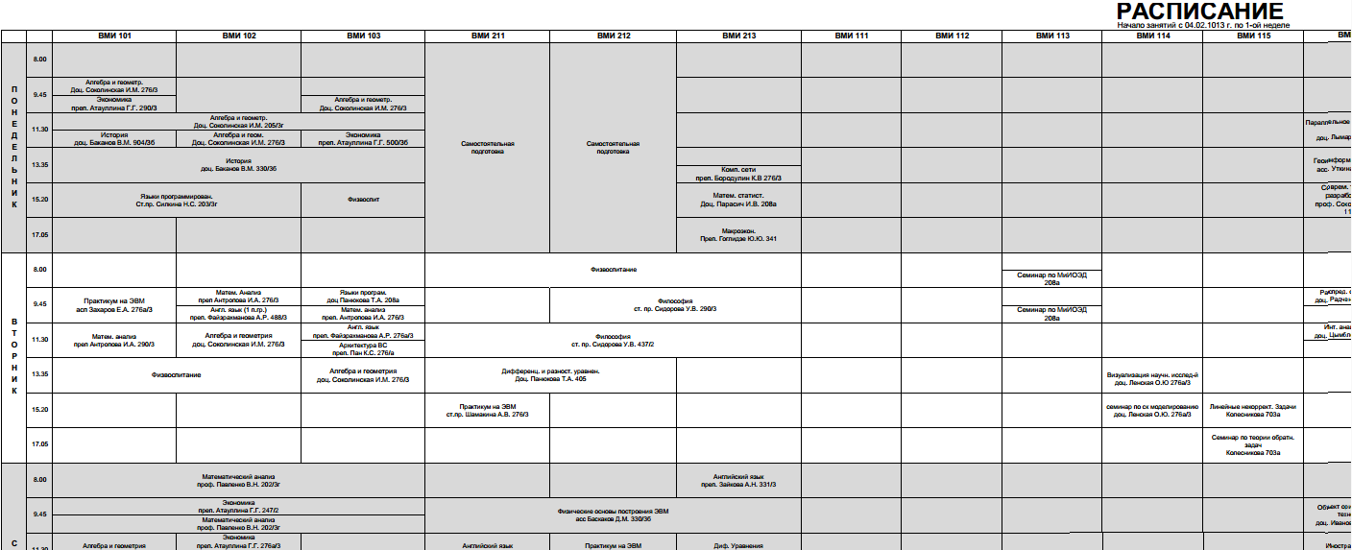
Актуальность темы
Notes:
В данный момент учебное расписание факультета ВМИ располагается на информационном стенде факультета в виде таблицы и на сайте факультета в виде pdf-документа. На данном слайде вы можете увидеть часть данного документа.
Недостатки подобного способа публикования – сложность поиска необходимых элементов расписания из-за большого размера документа и особенностей его структуры, а также ограничения доступа к расписанию в некоторых ситуациях, например при отсутствии ПО для открытия файлов в формате pdf.
Решением данной проблемы является разработка веб-приложения для быстрого и удобного доступа к учебному расписанию студентов.

Slide 5
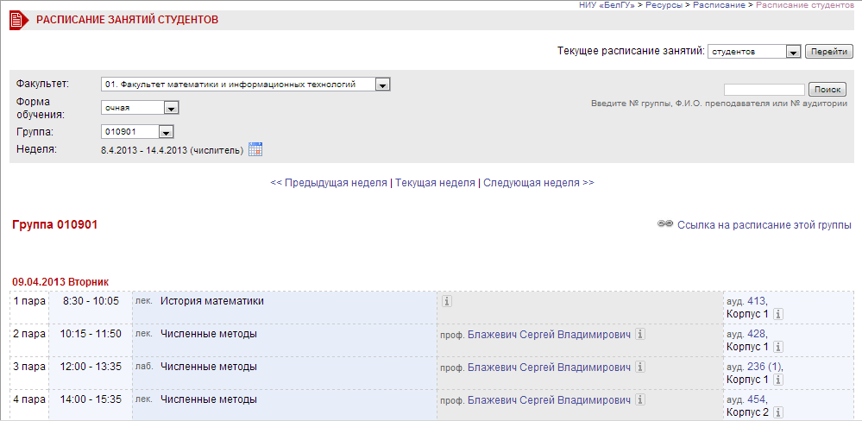
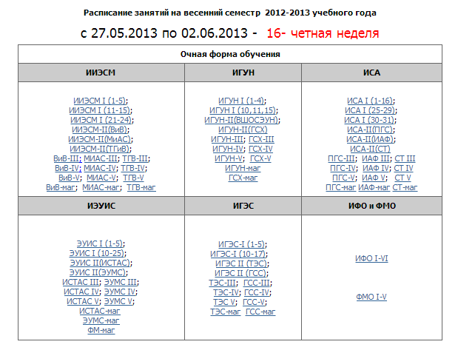
Обзор аналогичных систем
Notes:
В ходе анализа предметной области были рассмотрены существующие системы публикования расписания различных вузов России. Главным недостатком большинства подобных систем является отображение расписания в виде документа. Также практически на всех сайтах для получения необходимого расписания пользователю необходимо выполнить несколько шагов, что требует серьезных затрат времени и сил. Также ни на одном из рассмотренных сайтов не имеется возможности авторизации и просмотра личного расписания.

Slide 6
Требования к системе
Интерфейс:
Быстрый и простой доступ к актуальному расписанию
Удобный просмотр расписания
Веб-браузер – все, что необходимо пользователю
Функционал:
Простой механизм авторизации пользователя
Возможность просмотра текущего и полного расписания
Возможность настройки личного расписания пользователя
Notes:
На основе данного обзора были выдвинуты следующие требования к разрабатываемой системе:
Система должна предоставлять быстрый и простой доступ к актуальному расписанию в удобной форме, не требуя при этом от пользователя никакого программного обеспечения, кроме веб-браузера.
Также система должна иметь простой механизм регистрации и авторизации пользователей, после прохождения которой студент получает быстрый доступ к текущему и полному расписанию своей группы, а также возможность настройки отображения личного расписания.

Slide 7
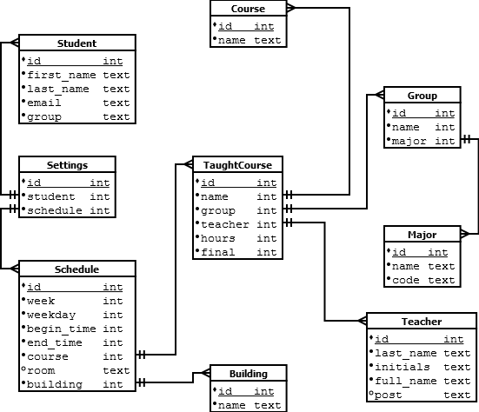
Проектирование базы данных
Notes:
В ходе выполнения работы была спроектирована база данных приложения, схему которой вы можете видеть на текущем слайде. Основные сущности, выделенные при ее проектировании - элемент расписания, преподаватель и студент.

Slide 8
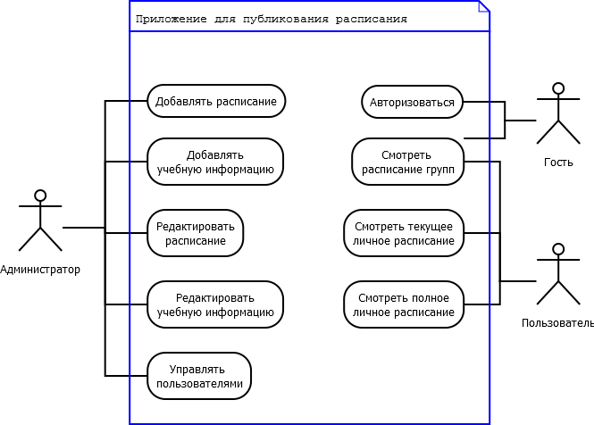
Проектирование системы
Notes:
На основе анализа требований к системе были выделены следующие актеры:
Гость – неавторизованный пользователь системы, который может просматривать расписание выбранной группы;
Пользователь – авторизованный пользователь системы, который может получать быстрый доступ к расписанию своей группы, просматривать расписание не ближайшие два дня и изменять настройки его отображения;
Администратор – авторизованный пользователь системы, который может администрировать пользователей, добавлять и редактировать элементы расписания и учебную информацию.

Slide 9
Реализация системы
Использованные средства:
Язык программирования Python
Веб-фреймворк Django
Набор инструментов Twitter Bootstrap
Этапы реализации:
Реализация базы данных на основе моделей Django
Дизайн и реализация HTML-шаблонов
Реализация представлений Django
Реализация механизма авторизации пользователей
Notes:
Для реализации системы были использованы следующие средства:
Язык программирования Python
Веб-фреймворк Django, использующий немного измененный шаблон проектирования Model-View-Controller
Набор инструментов для создания сайтов и приложений Twitter Bootstrap
Было реализовано 9 моделей, на основе которых генерируется база данных системы.
Также было создано 7 HTML-шаблонов, содержащих оформление и логику веб-приложения.
Наконец, было реализовано 6 представлений для наполнения HTML-шаблона содержимым.
Для осуществления отображения персонального расписания пользователя был использован механизм авторизации пользователей через сервис аккаунтов Google.

Slide 10
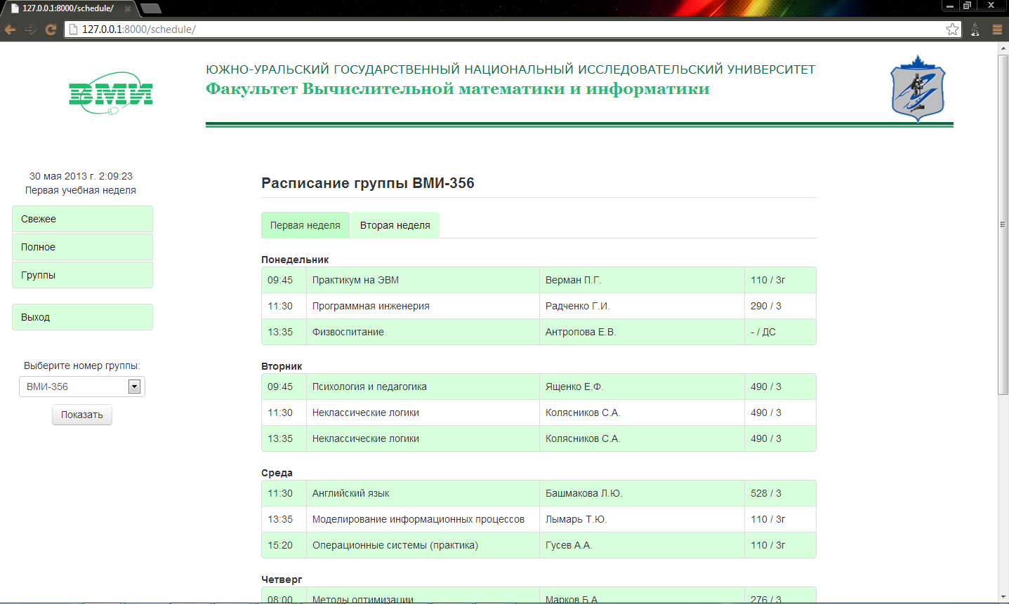
Пример работы
Notes:
На слайде изображен результат запроса расписания группы ВМИ-356. Для получения расписания нужной группы необходимо выбрать соответствующий пункт расписания и нажать на кнопку «Показать». В правой части экрана появится расписание выбранной группы, отсортированное по дням недели. С помощью вкладок можно выбрать расписание занятий по первой или второй учебной неделе.

Slide 11
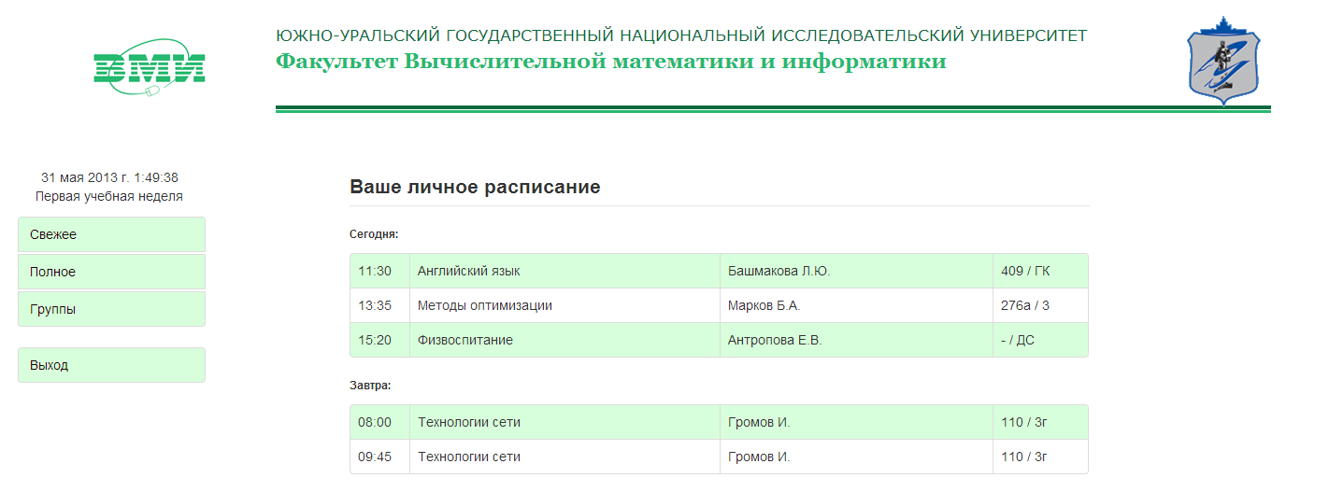
Пример работы
Notes:
На данном слайде изображено текущее учебное расписание пользователя, вошедшего в систему. Для удобства пользователя данная страница загружается автоматически при входе на сайт. Производится показ расписания на сегодняшний и завтрашний день, так как данная информация чаще всего интересует студента, обратившегося к учебному расписанию.

Slide 12
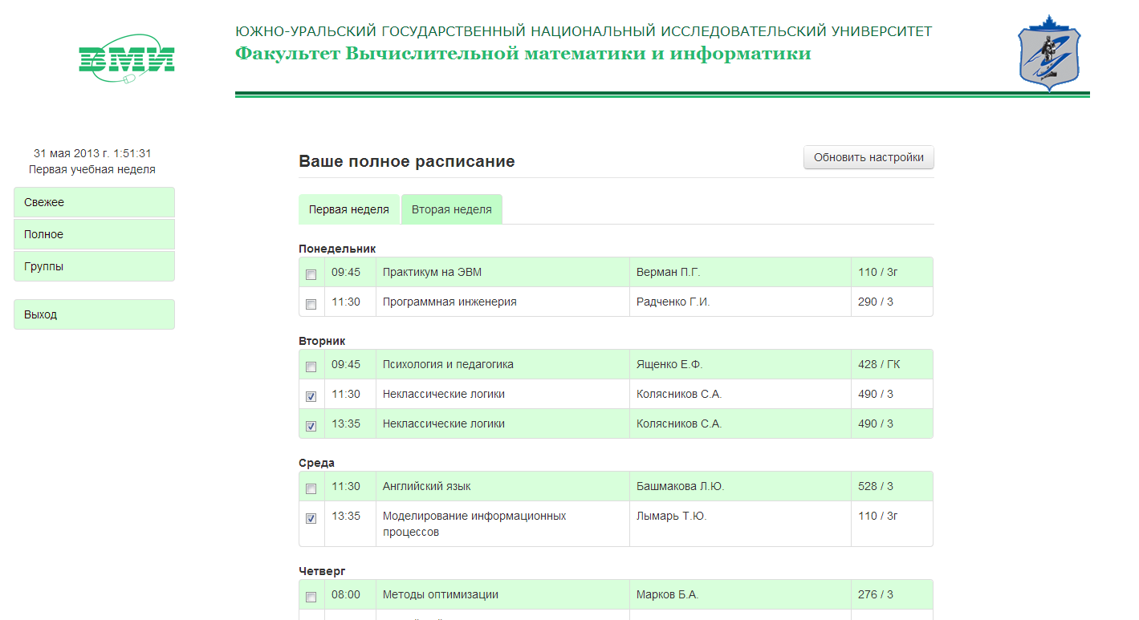
Пример работы
Notes:
На данном слайде изображено полное учебное расписание пользователя, вошедшего в систему. На данной странице появляется расписание группы, указанной в профиле пользователя. При установке флажков возле элементов расписания и нажатии на кнопку «Обновить настройки» происходит удаление соответствующих элементов расписания из показа текущего учебного расписания.

Slide 13
Заключение
Полученные результаты:
Изучен язык программирования Python и фреймворк Django
Проанализирована предметная область
Спроектирована соответствующая база данных
Спроектирована модульная структура приложения
Разработан дизайн системы
Реализована система
Notes:
Итак, в ходе выполнения курсовой работы бакалавра были получены следующие основные результаты:
изучен язык программирования Python и фреймворк Django
проанализирована предметная область;
спроектирована и создана соответствующая предметной области база данных;
спроектирована модульная структура приложения;
разработан дизайн системы;
реализована система.

Slide 14
Заключение
Возможности системы:
Просмотр расписания занятий выбранной группы
Просмотр расписания занятий авторизованного пользователя на ближайшие два дня
Просмотр расписания занятий авторизованного пользователя в зависимости от личных настроек
Модификация информации об учебных занятиях студентов
Notes:
Разработанная система предоставляет следующие возможности:
просмотр расписания занятий выбранной группы;
просмотр расписания занятий авторизованного пользователя на ближайшие два дня;
просмотр расписания занятий авторизованного пользователя в зависимости от личных настроек.
модификация информации об учебных занятиях студентов;

